Slide 1
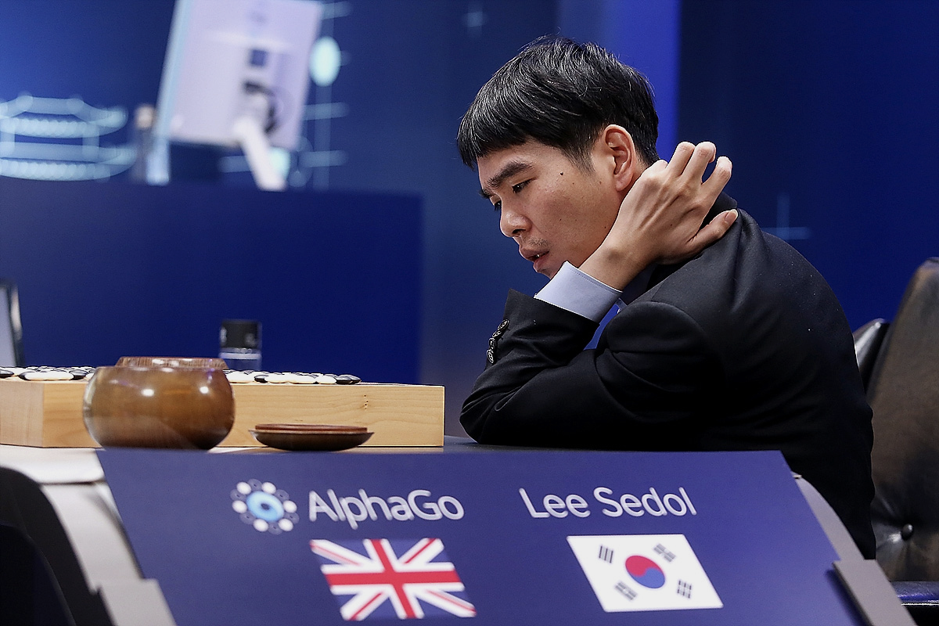

(간단) 10장 주어진 환경과 상호작용하며 학습하는 DQN Deep Q-Network
강화학습과 DQN 기초deep reinforcement learning and DQN basics
카트폴 게임 마스터하기mastering the Cartpole game
3-min-pytorch/cartpole_dqn.ipynb at master · keon/3-min-pytorch · GitHub
(참고)
A friendly introduction to deep reinforcement learning, Q-networks and policy gradients https://www.youtube.com/watch?v=SgC6AZss478
Notes:
2017년 알파고가 이세돌 9단을 이기는 세기적인 사건을 기억하시죠?
바로 알파고가 이 DQN 모델을 사용하였습니다
DQN 모델은 강화학습reinforcement learning 방법 중 하나 입니다

Slide 2
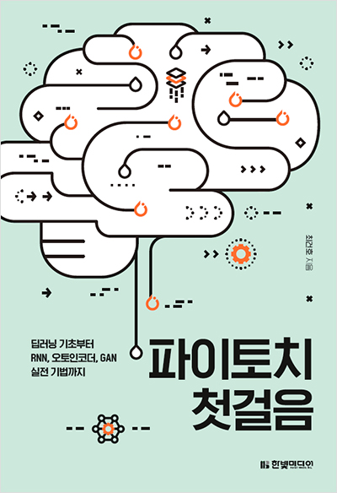
(추천) 더 공부하고 싶은 분께
파이토치 첫걸음, 최건호지음, 한빛미디어, 2019. https://m.hanbit.co.kr/support/supplement_list.html#
(참고)
홍콩과기대 김성훈 교수님의 모두를 위한 머신러닝/딥러닝 강의
앤드류응 교수님의 Neural Network and Deep Learning 강의
뉴욕대 조경현 교수님의 Brief Introduction to Machine Learning without Deep Learning 수업노트
뉴욕대 조경현 교수님의 Natural Language Understanding with Distributed Representation 수업노트
yunjey/pytorch-tutorial - MIT License
jcjohnson/pytorch-examples - MIT License
CS231n: Convolutional Neural Networks for Visual Recognition 강의노트의 한글 번역 버전 http://aikorea.org/cs231n/
A friendly introduction to ~ https://www.youtube.com/c/LuisSerrano
Notes:
GAN 공부에 들어가기 전에,
딥러닝에 대하여 더 공부해 보고 싶은 분들께 참고 서적을 추천합니다
바로 “펭귄브로의 3분 딥러닝 파이토치맛” 입니다
이 책에서는 딥러닝 입문 도서에서 잘 다루지 않는 GAN과 DQN을 소개하고 있습니다
또한 이 책에서 제시하고 있는 (참고) 자료는 평소에 제가 자주 참고 하는 자료를 대부분 포함하고 있습니다
특히 CS231n: Convolutional Neural Networks for Visual Recognition 강의노트의 한글 번역 버전을 적극 추천합니다

Slide 3
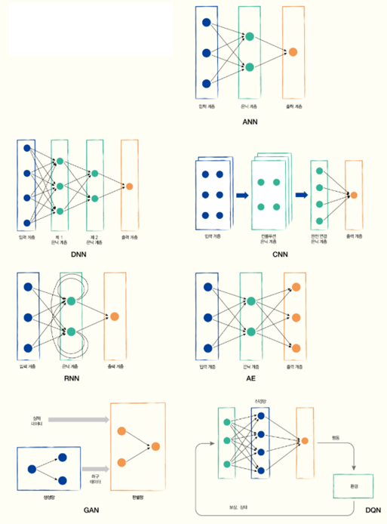
인공지능을 구현하는 딥러닝 모델들
ANN artificial neural network
DNN deep neural network
CNN convolutional neural network
RNN recurrent neural network
AE autoencoder
GAN generative adversarial network
DQN deep q-network
Notes:
그동안 우리가 배웠던 딥러닝 모델들을 개념을 요약해 놓은 직관적인 그림들과 함께 정리해 보았습니다
ANN artificial neural network
DNN deep neural network
CNN convolutional neural network
RNN recurrent neural network
AE autoencoder
GAN generative adversarial network
DQN deep q-network
참고하시기 바랍니다

Slide 4
인공지능을 구현하는 딥러닝 모델들
ANN artificial neural network
입력에 가중치를 곱한 합을 활성화 함수에 통과시키는 간단한 형태
DNN deep neural network
은닉 계층이 2개 이상
CNN convolutional neural network
컨볼루션 은닉 계층을 포함
RNN recurrent neural network
순환적으로 들어오는 입력에 따라 새로운 은닉 벡터를 순환 생성
AE autoencoder
특징의 압축과 복원
GAN generative adversarial network
생성망과 판별망이 서로 경쟁하며 원본을 복제
DQN deep q-network
현 상태에서의 행동이 환경과 상호작용하여 보상 받고 새로운 상태 생성
Notes:
그동안 우리가 배웠던 딥러닝 모델들의 개념을 직관적인 그림들과 함께 요약해서 정리해 보겠습니다

Slide 5
강화학습과 DQN 기초
사람은 스스로 성장합니다
사람은 일어섰다가 넘어지는 시행착오를 반복하며 걷고 뛰는 법을 배웁니다
강화(reinforcement)라는 개념은 행동심리학자 Burrhus Skinner가 1930년~1931년 스키너 상자(Skinner box)를 이용한 실험으로 처음 제시한 것으로 시행착오를 통해 학습하는 방법 입니다
주어진 환경과 상호작용하여 좋은 점수를 얻는 방향으로 성장하는 머신러닝 분야를 강화학습reinforcement learning이라고 합니다
앞에서 배운 학습법들이 교재 (데이터셋)를 외우는 주입식 학습법이라면 강화학습은 자기 주도적 학습법 입니다
강화학습 머신러닝에서 사람은 목표를 설정해주고 당근과 채찍을 이용해 성장시키는 코치 역할을 합니다
강화학습 모델도 주어진 환경에서 시행착오를 겪으며 좋은 피드백을 받는 쪽으로 최적화하며 성장합니다

Slide 6
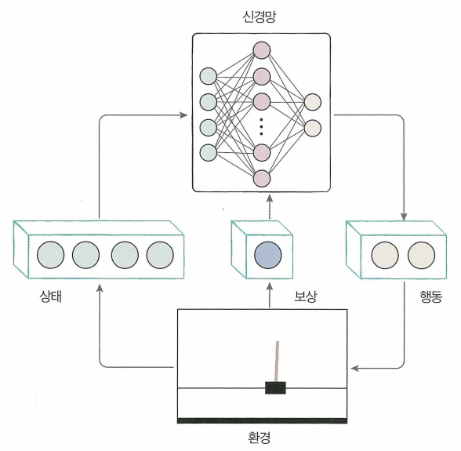
강화학습과 DQN 기초
2013년 딥마인드DeepMind는 NIPS(Neural Information Processing Systems) 학회에서 「딥 강화학습을 이용하여 아타리 게임하기(Playing Atari with Deep Reinforcement Learning)라는 논문을 발표합니다
DQN deep q-network 알고리즘을 이용하여 아타리Atari 사의 유명 게임들에서 사람보다 월등하게 높은 점수를 얻는 인공지능을 만들어 주목을 받았습니다
DQN은 고전적인 Q-Learning 강화학습 알고리즘에 신경망과 여러 기법을 접목한 결과입니다
강화학습을 크게 에이전트agent, 상태state, 행동action, 보상reward, 4가지 요소로 나눌 수 있습니다
에이전트 : 인공지능 플레이어 입니다
상태(환경) : 에이전트가 솔루션을 찾기 위한 무대입니다
행동 : 에이전트가 환경 안에서 시행하는 상호작용 입니다
보상 : 에이전트의 행동에 따른 점수 혹은 결과입니다
Notes:
이세돌 9단을 이긴 알파고는 영국의 딥마인드라는 회사가 만들었습니다

Slide 7
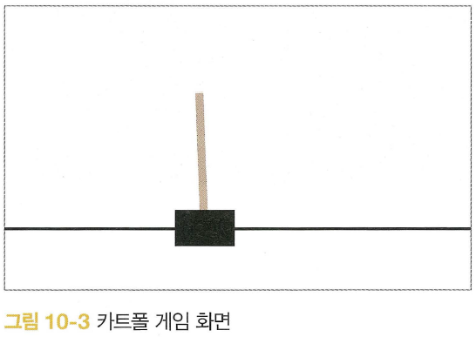
카트폴 게임 마스터하기
게임을 마스터 한다는 뜻은 최고의 점수를 받는다는 뜻 입니다
점수가 오르거나 목표에 도달하면 일종의 보상을 받고 원치 않는 행동 할 때는 마이너스 보상(패널티)을 받는 경우도 있습니다
카트폴cart-pole 게임
막대기를 세우고 오래 버틸수록 점수가 올라갑니다
막대가 오른쪽으로 기울었을 때 어떤 동작이 가장 큰 보상을 준다고 예측할 수 있을까요?
중심을 다시 맞춰야 하니 오른쪽 버튼을 눌러 검은색 상자를 오른쪽으로 움직이는 것이 왼쪽 버튼을 눌러 검은색 상자를 왼쪽으로 옮기는 것보다 보상이 클 것으로 예측 됩니다
DQN의 주요 특징은 바로 기억하기memorize와 다시 보기replay로서, 간단한 아이디어지만 신경망이 강화학습에 이용되도록 만든 혁명적인 방법입니다

Slide 8
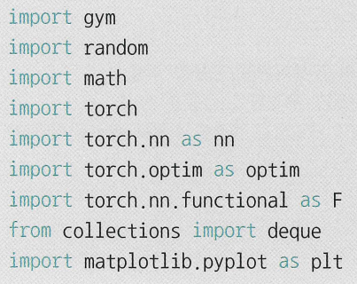
카트폴 게임 마스터하기
OpenAI사의 gym 라이브러리를 설치합니다
https://gym.openai.com/
> conda install gym
> pip install gym
필수 모듈을 임포트 합니다
gym : 카트폴 등의 여러 게임 환경을 제공하는 패키지입니다
deque : 먼저 들어온 데이터가 먼저 나가게 되는 큐queue (FIFO first in first out 혹은 선입선출) 자료구조의 일종으로, 디큐deque double ended queue는 일반적인 큐와는 다르게 양쪽 끝에서 삽입과 삭제가 모두 가능한 자료구조 입니다
random : 에이전트가 무작위로 행동할 확률을 구하기 위해 사용하는 파이썬 기본 패키지 입니다
math : 에이전트가 무작위로 행동할 확률을 구하기 위해 사용하는 파이썬 기본 패키지 입니다

Slide 9
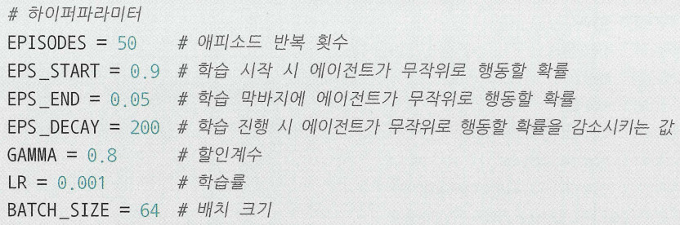
카트폴 게임 마스터하기 : 하이퍼파라미터
하이퍼파라미터를 정의해줍니다
에피소드(EPISODES) : 총 플레이 할 게임 수 입니다
엡실론(EPS_START, EPS_END) : 에이전트가 무작위로 행동할 확률입니다. 예를 들어, 엡실론이 50%면 절반의 확률로 무작위로 행동하고 절반의 확률로는 학습된 방향으로 행동합니다.‘무작위로 행동하는 이유는 에이전트가 가능한 모든 행동을 경험하도록 하기 위해서입니다. 시작값은 EPS_START인 90%이며, 학습이 진행되며 조금씩 감소하여 EPS_END인 5%까지 내려가게 됩니다
앱실론 감소율(EPS_DECAY) : EPS_START로 시작하는 엡실론의 값을 EPS_END 까지 점진적으로 감소시키는 값입니다
감마(GAMMA) : 에이전트가 현재 보상을 미래 보상보다 얼마나 가치 있게 여기는지에 대한 값입니다. 예를 들어, 1 년 뒤에 받을 만 원과 지금 받는 만 원의 가치는 같지 않습니다. 1 년 뒤에 받을 만 원은 이자율만큼 할인해줘야 합니다. 할인율과 비슷한 개념입니다. 할인계수discount factor라고도 합니다

Slide 10
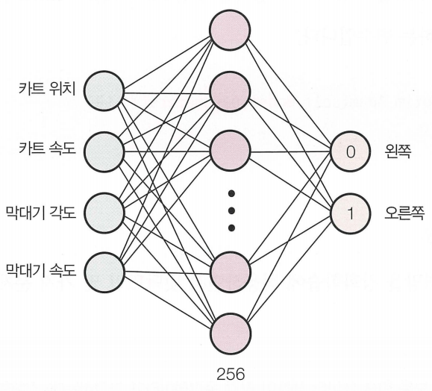
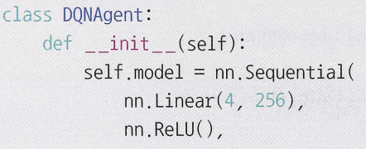
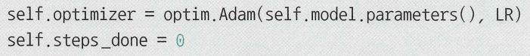
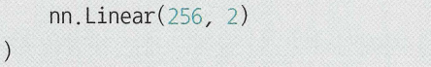
카트폴 게임 마스터하기 : DQN 에이전트
DQNAgent 클래스는 게임을 하기 위한 신경망, 행동을 결정하기 위한 함수, 각 행동의 가치를 학습하는 함수가 들어갑니다
카트 위치, 카트 속도, 막대기 각도, 막대기 속도까지 4가지 정보를 입력 받아 왼쪽으로 갈 때의 가치와 오른쪽으로 갈 때의 가치를 출력합니다
첫 번째 신경망의 입력 노드는 4개, 마지막 신경망의 출력 노드는 2개입니다
최적화 함수는 Adam 입니다
self.steps_done은 학습을 반복할 때마다 증가하는 변수입니다

Slide 11
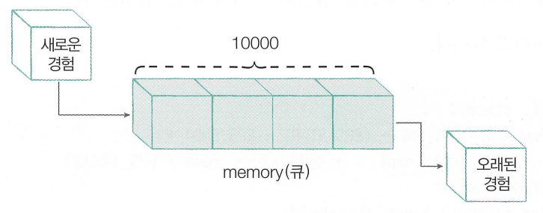
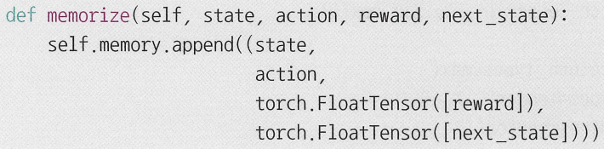
카트폴 게임 마스터하기 : 이전 경험 기억하기
DQN 이전 신경망 강화학습의 몇 가지 문제
딥러닝 모델들은 보통 학습 데이터 샘플이 각각 독립적이라고 가정하는데, 강화학습에서는 연속된 상태가 강한 상관관계가 있어서 학습이 어렵다는 점입니다. 무작위로 가져오지 않고 연속적인 경험을 학습할 때 초반의 몇 가지 경험 패턴에만 치중해서 학습하게 되어 최적의 행동패턴을 찾기 어렵습니다
신경망이 새로운 경험을 이전 경험에 겹쳐 쓰며 쉽게 잊어버립니다
해결책
해결책은 바로 ‘기억하기’ 기능입니다
이전 경험들을 배열에 담아 계속 재학습 시키며 신경망이 잊지 않게 한다는 아이디어죠
기억한 경험들은 학습을 할 때 무작위로 뽑아 경험 사이의 상관관계를 줄입니다
각 경험은 상태, 행동, 보상 등을 담아야 합니다
이전 경험들에 관한 기억을 담고자 memory라는 배열을 가장 간단한 큐queue 자료구조로 만듭니다 ➔ FIFO

Slide 12
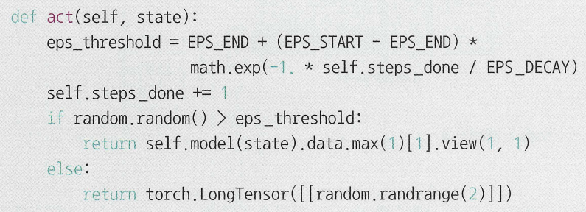
카트폴 게임 마스터하기 : 행동하기
행동을 담당하는 act() 함수는 무작위로 숫자를 골라 엡실론 값보다 높으면 신경망이 학습하여 이렇게 행동하는게 옳다고 생각하는 쪽으로, 낮으면 무작위로 행동합니다
학습 초반에는 학습이 덜 됐기 때문에 에이전트가 하는 행동에 의미를 부여하기 어렵습니다
초반에는 엡실론값을 높게 주어 최대한 다양한 경험을 해보도록 하고, 점점 그 값을 낮춰가며 신경망이 결정 하는 비율을 높입니다
이 알고리즘을 엡실론 그리디(혹은 엡실론 탐욕)epsilon-greedy 알고리즘이라고 합니다

Slide 13
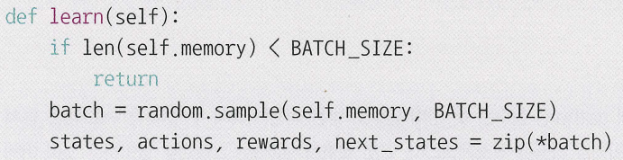
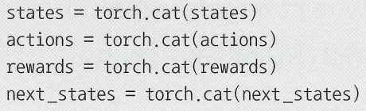
카트폴 게임 마스터하기 : 경험으로부터 배우기
각각의 경험은 상태(states), 행동(actions), 행동에 따른 보상(rewards), 그 다음 상태 (next states)를 담고 있으며, 이전 경험들을 반복적으로 학습해야 합니다
사람도 수면 중일 때 자동차 운전, 농구 슈팅 등 운동과 관련된 정보를 정리하며, 단기 기억을 장기 기억으로 전환한다고 합니다
DQN 에이전트가 기억하고 다시 상기하는 과정도 비슷하게 경험 리플레이experience replay라고 합니다
learn() 함수는 에이전트가 경험 리플레이를 하며 학습하는 역할을 수행합니다
만들어둔 에이전트의 신경망(self.model)을 기억(self.memory)에 쌓인 경험을 토대로 학습시킵니다
self.memory에 저장된 경험들의 수가 아직 배치 크기(BATCH_SIZE) 보다 커질 때까진 return으로 학습을 거르고, 경험이 충분히 쌓이면 self.memory 큐에서 무작위로 배치 크기 만큼의 ‘경험’들을 무작위로 가져옵니다
경험들을 무작위로 가져오면 각 경험 샘플의 상관성을 줄일 수 있습니다
zip (*batch) 는 (state, action, reward, next state)가 한 세트로 모여진 하나의 배열을 state, action, reward, next_state 4개의 배열로 정리해줍니다

Slide 14
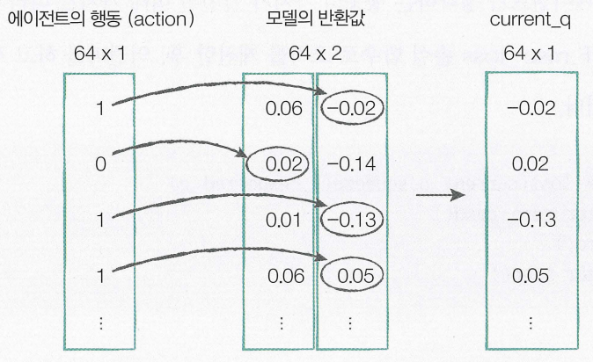
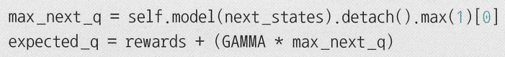
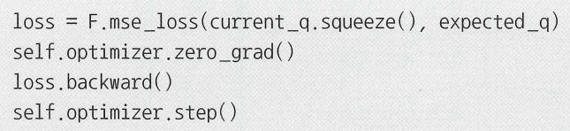
카트폴 게임 마스터하기 : 경험으로부터 배우기
에이전트가 점진적으로 발전된 행동을 하려면 가지고 있는 신경망이 주어진 상태(states)에서 각 행동의 가치(Q)를 더 잘 예측하도록 학습 되어야 합니다
현재 상태(states)를 신경망에 통과시켜 왼쪽으로 가는 행동과 오른쪽으로 가는 행동에 대한 가치를 계산합니다
gather() 함수로 에이전트가 현 상태(states)에서 했던 행동의 ‘가치’들을 current_q에 담습니다
DQN 알고리즘 학습은 할인된 미래 가치로 누적된 보상을 극대화하는 방향으로 이루어집니다
미래 가치 : 에이전트가 미래에 받을 수 있는 보상의 기대값입니다. max() 함수를 이용해 ‘다음 상태(next_states)에서 에이전트가 생각하는 행동의 최대 가치’를 구해 max_next_q에 담습니다
할인 : 헌재에 1의 보상을 받을 수 있고 미래에도 1의 보상을 받을 때 현재의 보상을 좀 더 가치 있게 봅니다. GAMMA 값인 0.8을 곱해주어 에이전트가 보는 행동들의 미래 가치(max_next_q)를 20% 할인해줍니다
현재 상태 에이전트가 행동해 받았던 보상(reward)에 에이전트가 내다보는 행동들의 미래 가치(max_next_q)가 더해져서 할인된 미래 가치가 expected에 담깁니다
학습은 현재 에이전트가 생각하는 행동의 가치가 할인된 미래 가치를 따라가도록 진행되며, mse_loss 손실 함수로 오차를 계산한 후, 역전파를 하고 신경망을 학습시킵니다

Slide 15
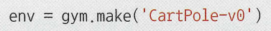
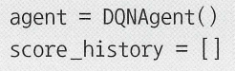
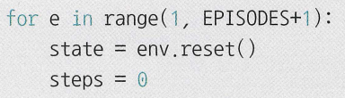
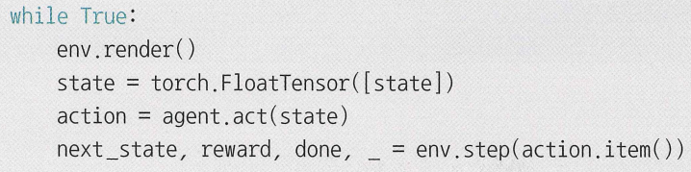
카트폴 게임 마스터하기 : 학습 시작하기
gym으로 게임 환경을 생성하기 위해선 make() 함수에 원하는 게임 이름을 넣어주면 됩니다
카트폴 환경의 이름은 CartPole-v0 입니다
DQNAgent를 소환해서 agent로 인스턴스화합니다
agent 객체를 이용하여 CartPole-v0 환경과 상호작용을 통해 에이전트가 게임을 학습합니다
무한 루프 안에서 env.render() 함수로 게임을 제시하고, 매턴마다:
현재 게임의 상태state를 텐서로 만들고 에이전트의 행동 함수 act()의 입력으로 사용합니다
상태를 받은 에이전트는 엡실론 그리디 알고리즘에 따라 행동 action을 내뱉습니다
action 변수는 파이토치 텐서입니다. 따라서 item() 함수로 에이전트가 한 행동의 번호를 추출하여 step() 함수에 입력해주면 에이전트의 행동에 따른 다음 상태(next_state), 보상(reward), 종료 여부(done)를 출력합니다

Slide 16
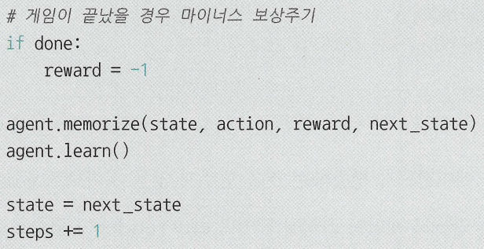
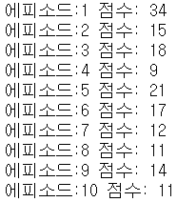
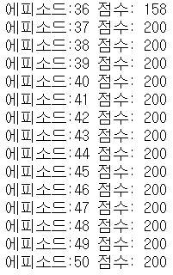
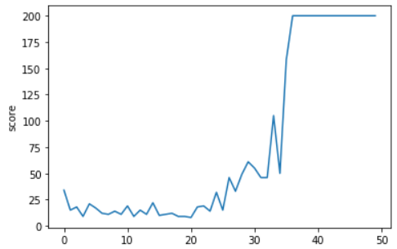
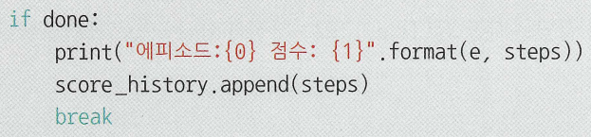
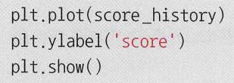
카트폴 게임 마스터하기 : 게임 끝내기
EPISODES 횟수만큼 플레이하게 됩니다
막대가 넘어져 게임이 끝났을 경우 보상(처벌)을 주고 이 경험을 기억(memorize) 하고 결과를 배우도록 합니다
학습이 진행될수록 폴대가 넘어지지 않아서 게임이 끝나지 않는 방향으로 학습이 진행됩니다
[전체 코드] 깃허브 파일명 3-min-pytorch/cartpole_dqn.ipynb at master · keon/3-min-pytorch · GitHub

